Slide 1
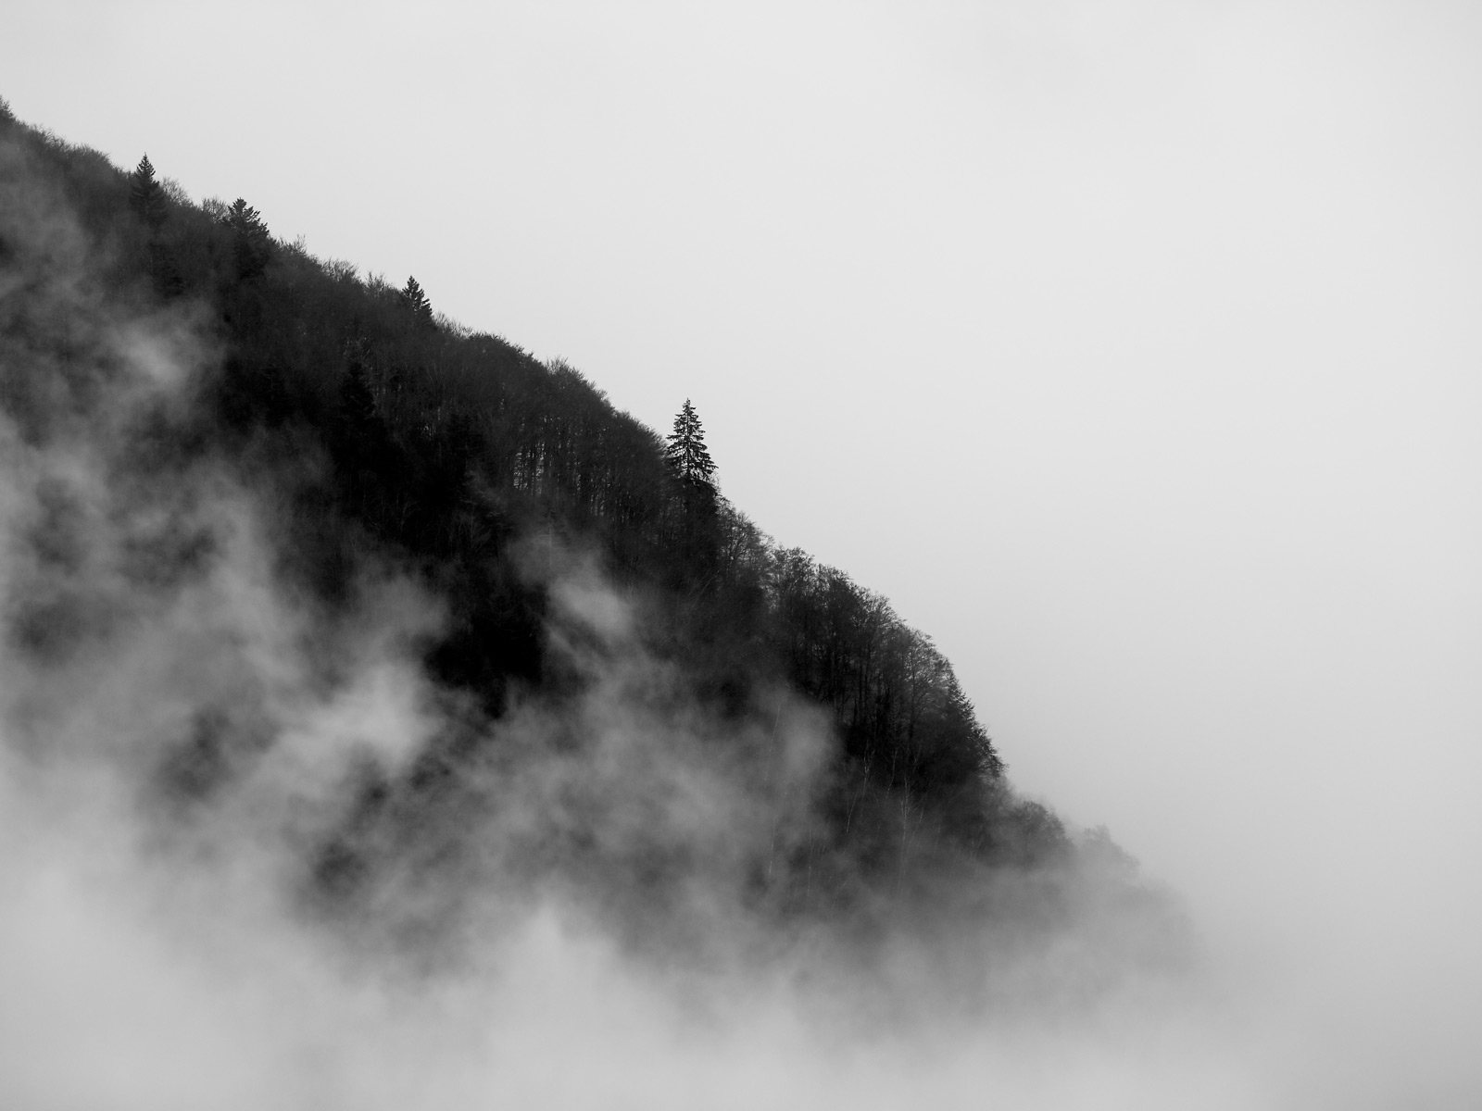



Barcelona, 20 de febrer de 2020
Amb la col·laboració de:
PREVINCAT: Sistema d’informació per a la presa de decisions en la prevenció d’incendis forestals a Catalunya

Slide 2
01
02
03
Per què Previncat?
Què és Previncat?
Exemples d’aplicacions
INDEX

Slide 3
01
Per què PREVINCAT?

Slide 4
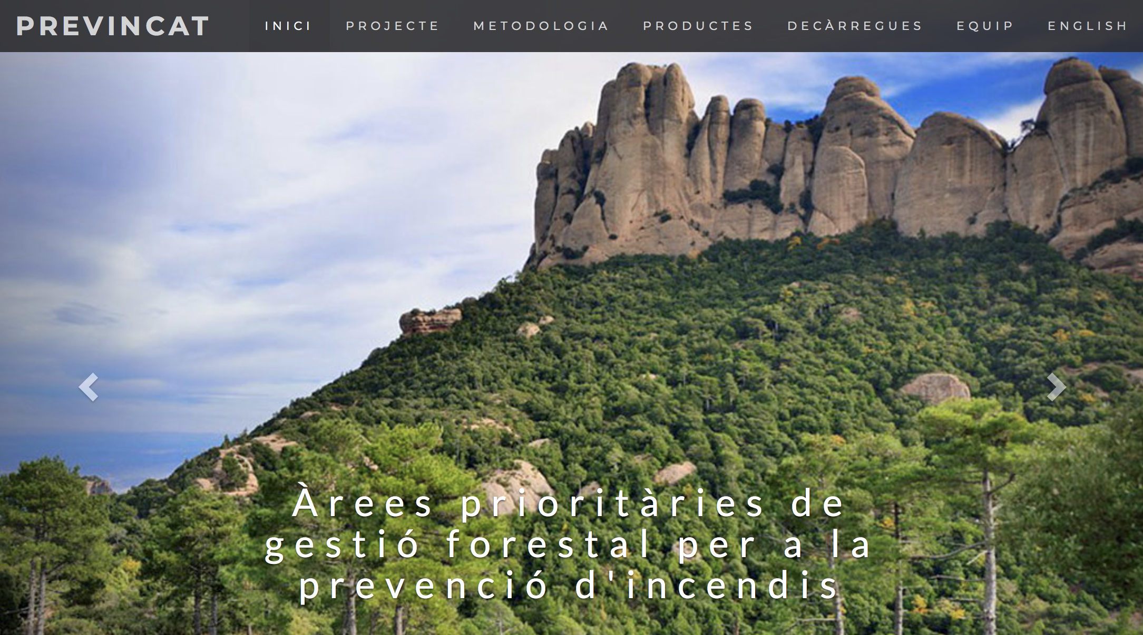
Per què PREVINCAT?
  Disposem de bona informació i gran expertesa a Catalunya que cal harmonitzar, processar, compartir i posar a disposició de gestors, administracions, investigadors que treballen en la gestió del incendis forestals.
  Aquesta informació serveix d´ajuda per a la presa de decisions pel que fa a la prevenció d’incendis, amb l´objectiu de crear un paisatge forestal més resistent al foc i que faciliti les tasques d´extinció.
http://previncat.ctfc.cat/

Slide 5
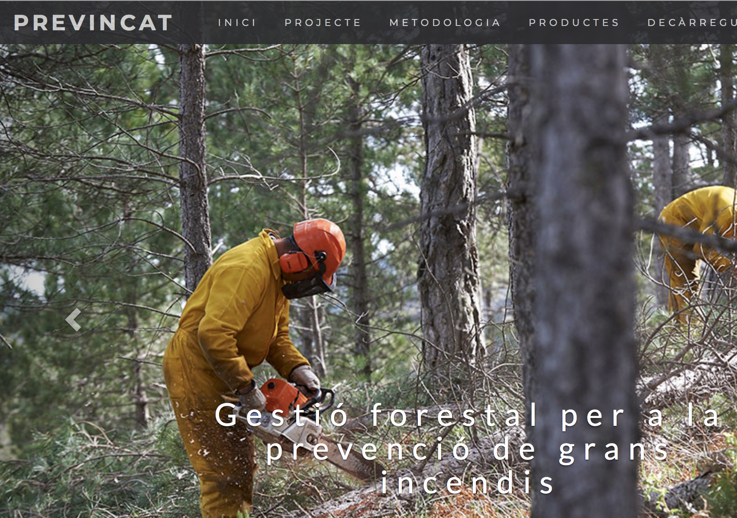
Per què PREVINCAT?
  És necessari identificar quins són els llocs més vulnerables davant els incendis forestals i les zones prioritàries de gestió.
  Els recursos disponibles per fer prevenció incendis són limitats i necessitem eines que ajudin a assignar els recursos d’una forma eficient.

Slide 6
02
Què és PREVINCAT?

Slide 7
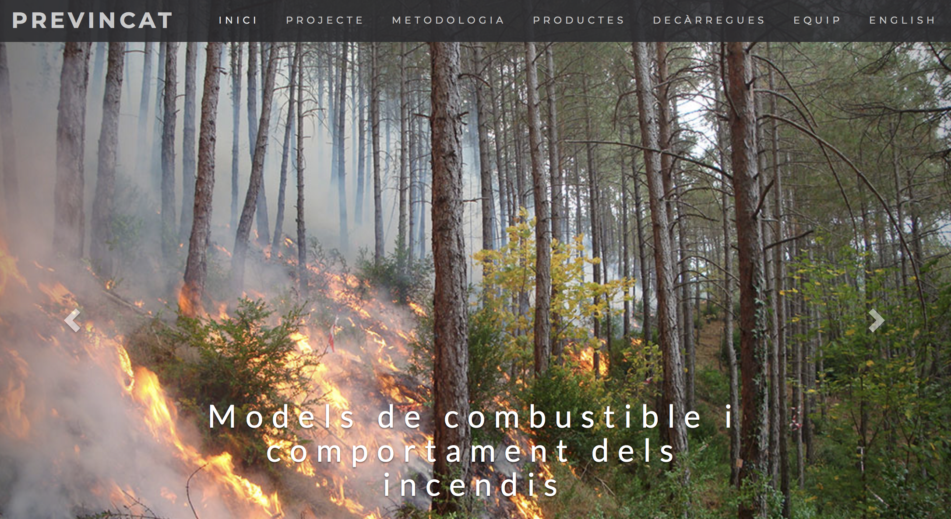
Què és PREVINCAT?
És un servidor que permet descarregar dades, cartografia i informació d’utilitat per a la presa de decisions sobre la prevenció i gestió d’incendis forestals a Catalunya (zones vulnerables, realització de plans de prevenció incendis, etc.).

Slide 8
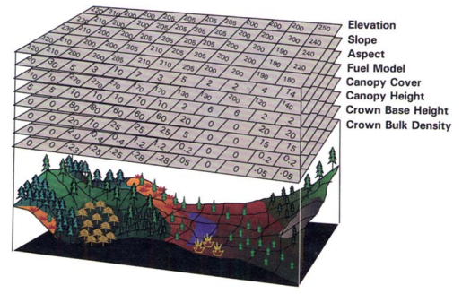
Què és PREVINCAT?
Mòdul 1: Servidor de cartografia de vegetació (paisatge forestal i models de combustible)
Mòdul 2: Dades climàtiques
Permeten realitzar simulacions d'incendis forestals en qualsevol part del territori de Catalunya.
Mòdul 3: Defineix les zones prioritàries de gestió, per a la prevenció de grans incendis forestals, considerant diferents criteris que es defineixin com a prioritaris (p.ex. nuclis urbans, biodiversitat, paisatge, altres bens i serveis, ...).

Slide 9
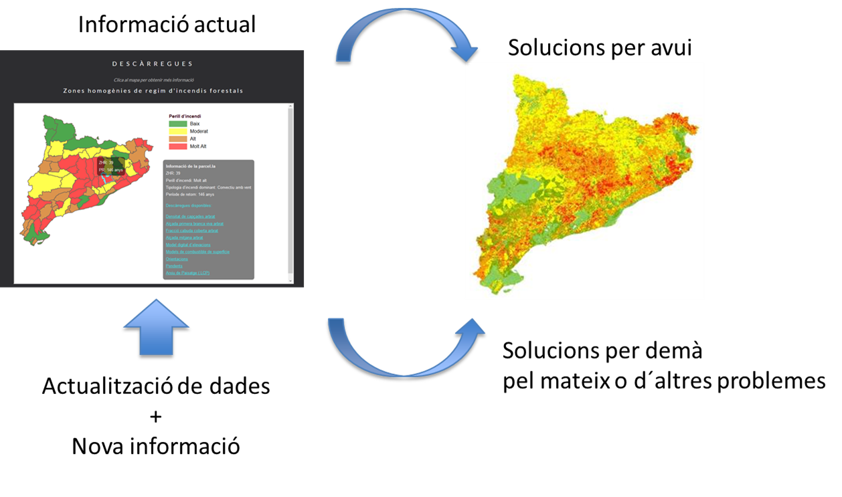
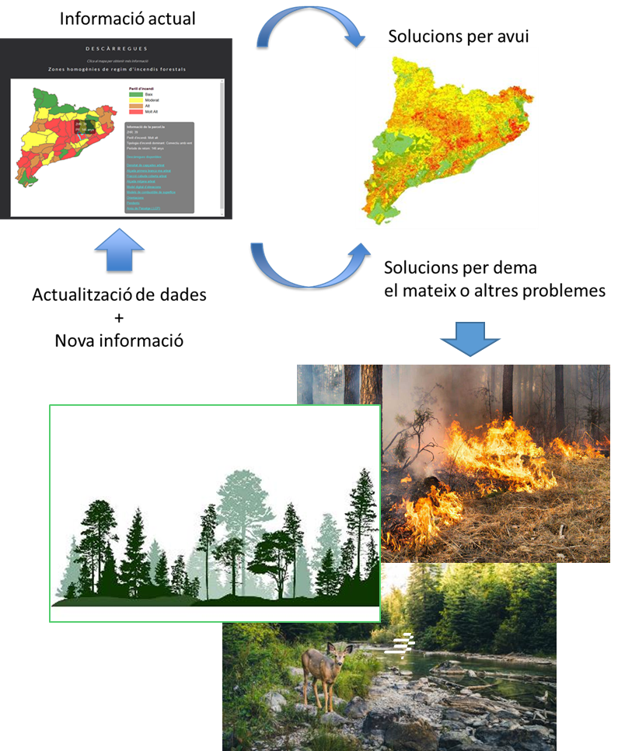
Què és PREVINCAT?
És un entorn dinàmic on
s´aniran incorporant noves
dades i informació d’utilitat.
actualització de models de combustibles
infraestructures de prevenció i extinció incendis
actuacions i canvis al territori

Slide 10
03
Exemples d’aplicacions

Slide 11
Descàrregues de mapes
Mapes de paisatges per la simulació d’incendis.
La cartografia es pot carregar directament a diversos simuladors d’incendis (FlamMap, Farsite, Wildfire Analyst).

Slide 12
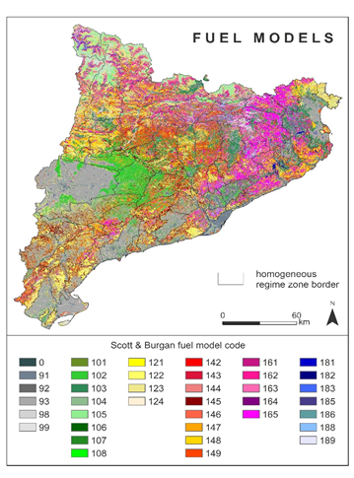
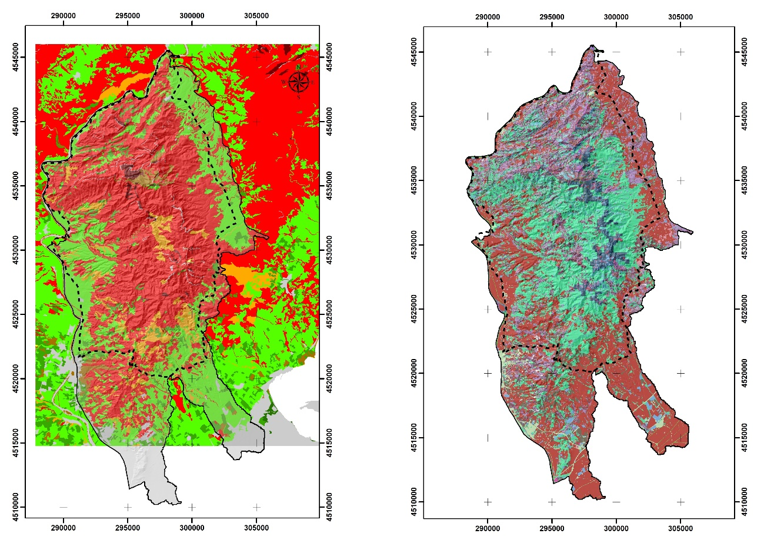
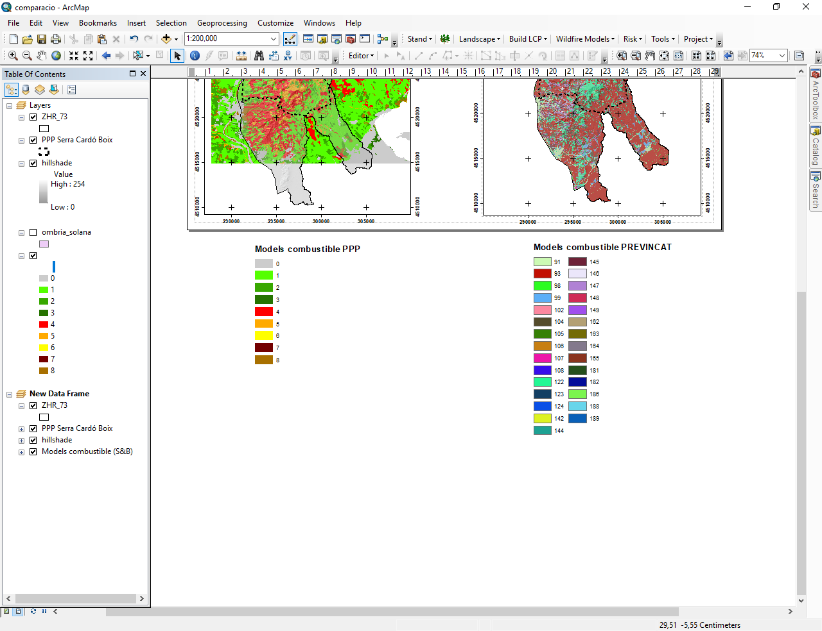
Descàrregues de mapes (millora amb dades LiDAR)
PREVINCAT (Scott & Burgan)
Abans PREVINCAT (Anderson)

Slide 13
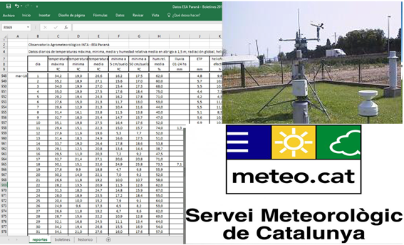
Escenaris climàtics per a la simulació del comportament del foc
Escenaris meteorològics propicis per generar GIF (escenaris històrics i de disseny).
Humitats de combustible típics de dies d’incendi.

Slide 14
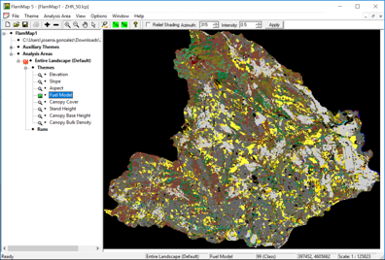
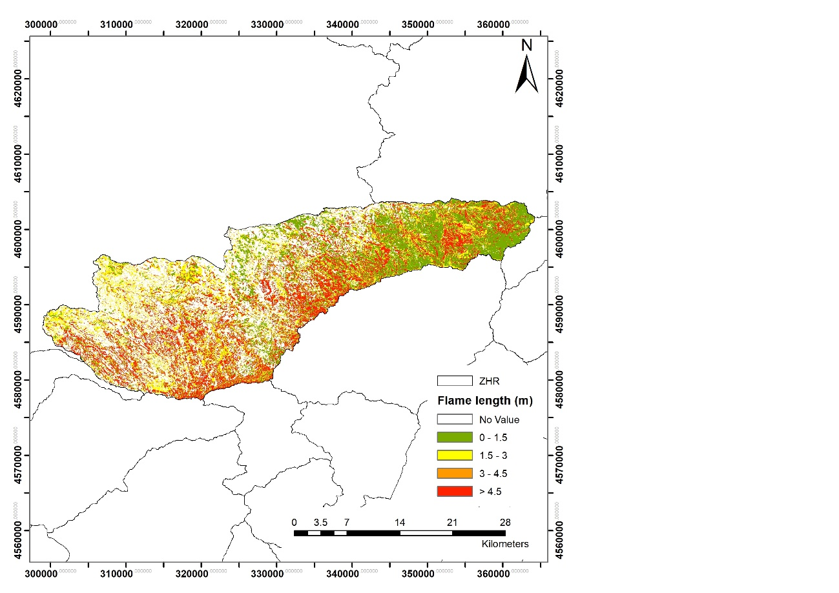
Possibles anàlisis que es poden realitzar
Identificar zones amb major acumulació de combustible
Analitzar el comportament del foc

Slide 15

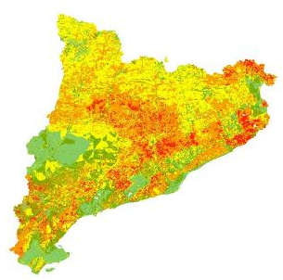
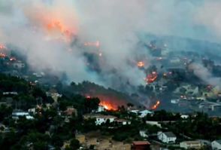
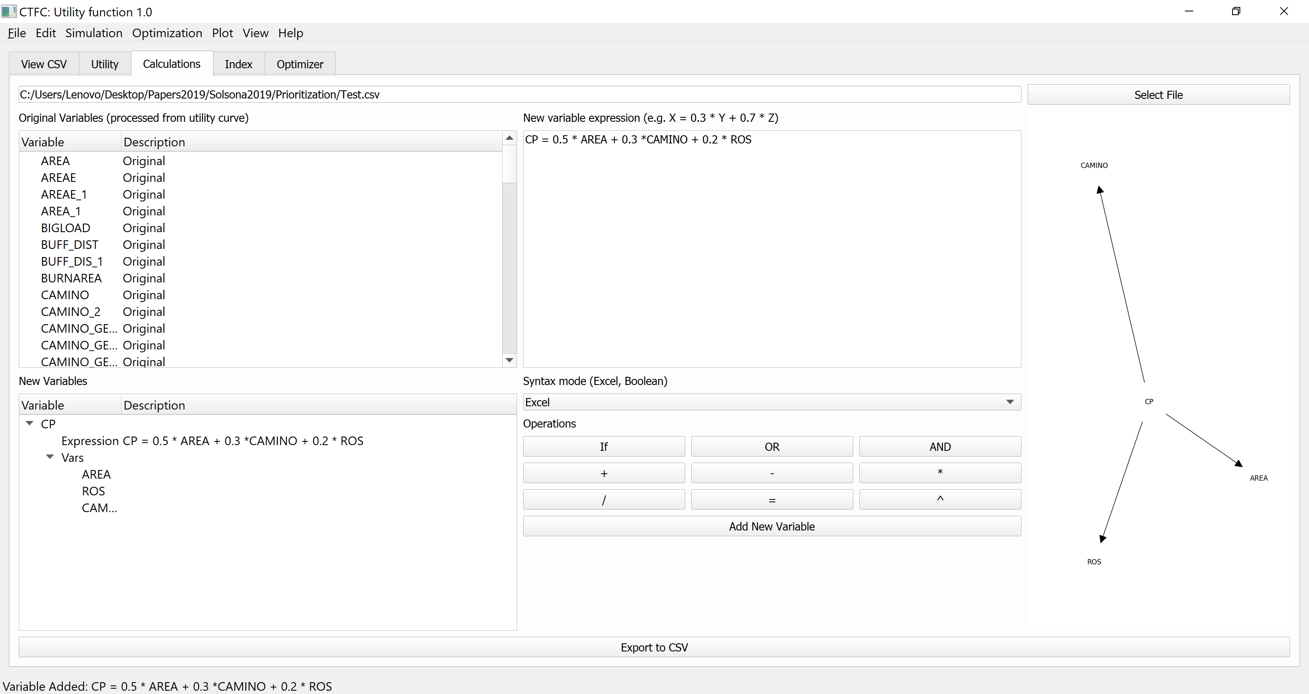
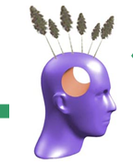
Planificació de la gestió
S’utilitzen eines avançades d´ajuda a la presa de decisió (ex. tècniques multicriteri), per:
Identificar àrees on és més eficient invertir en tractaments de gestió per a la prevenció d’incendis i facilitar les tasques d´extinció.
Establir prioritats d´actuació en funció del pressupost disponible i considerant diferents criteris (ex. nuclis urbans, biodiversitat, infraestructures, paisatge,...).

Slide 16
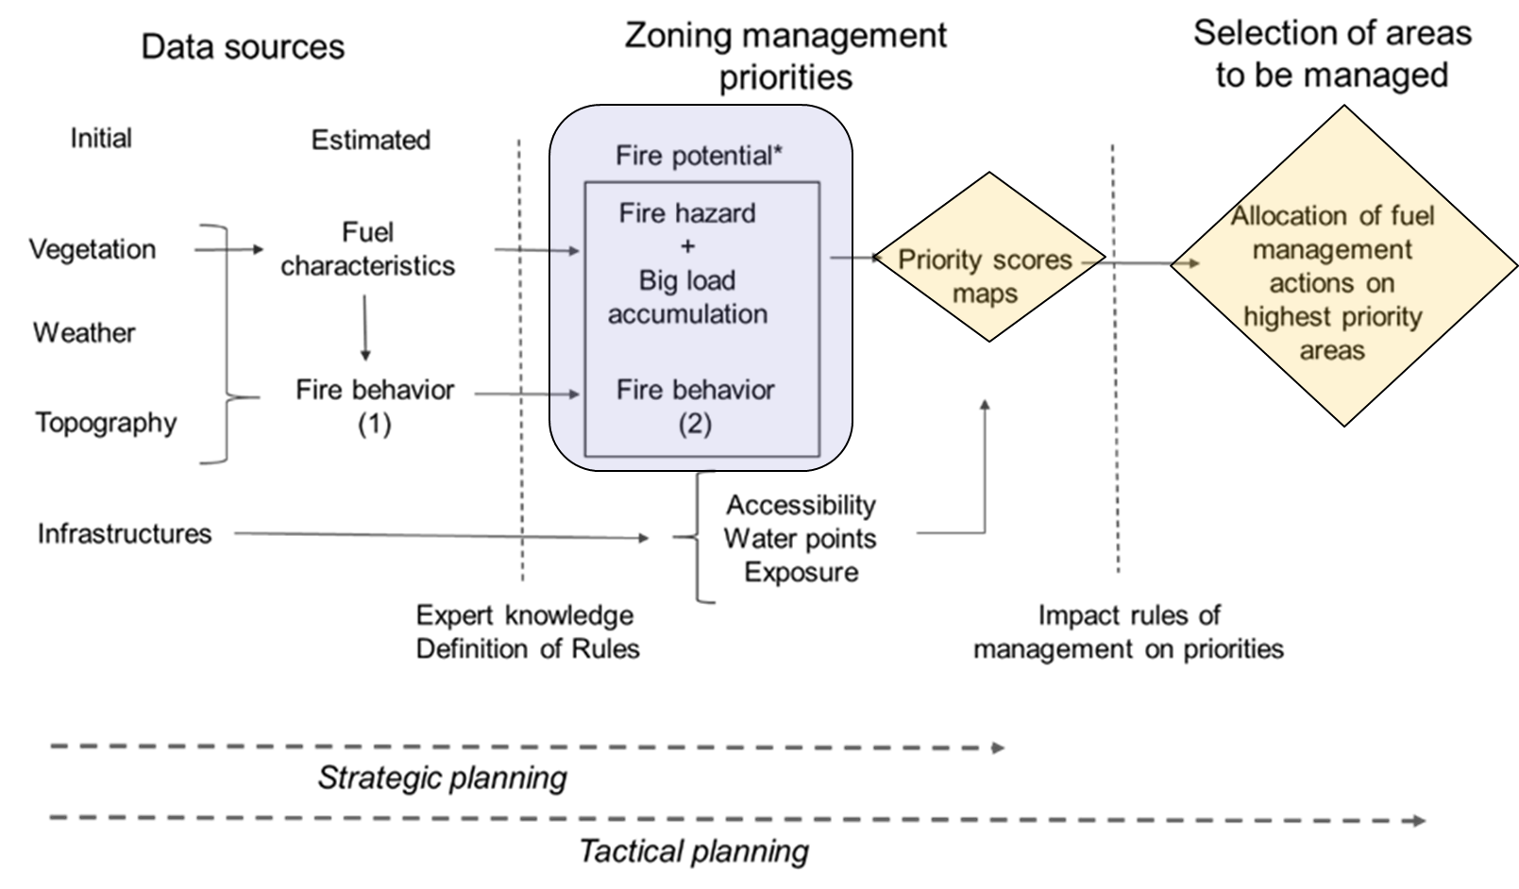
Informació provinent dels mòduls anteriors

Slide 17
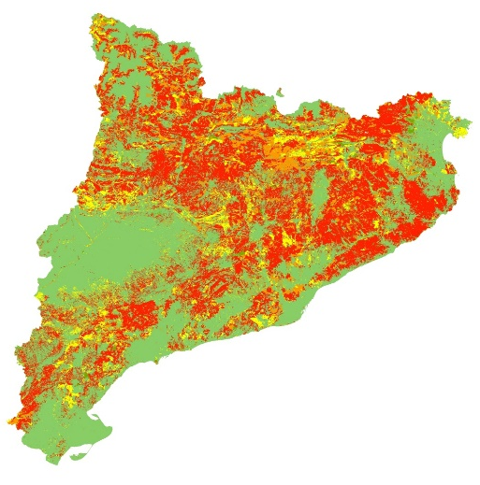
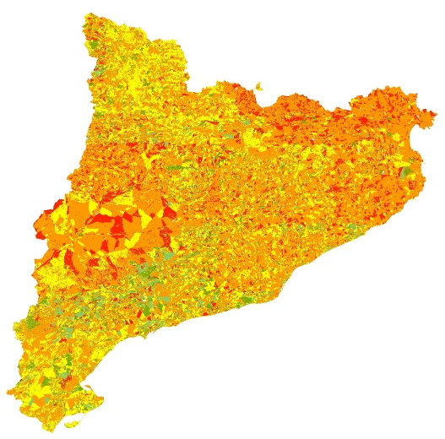
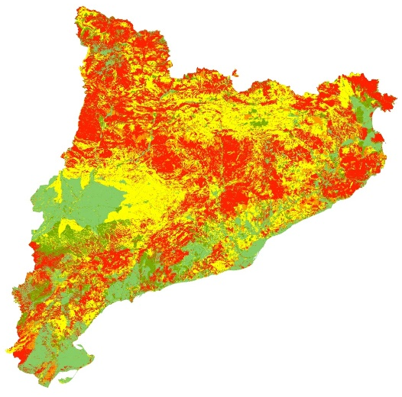
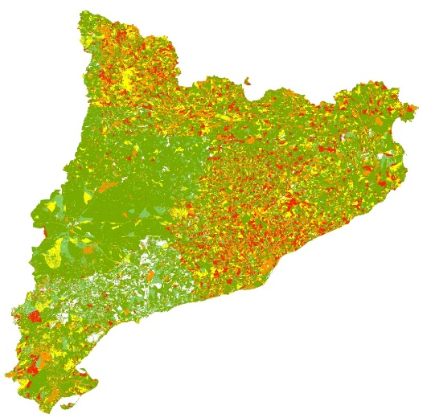
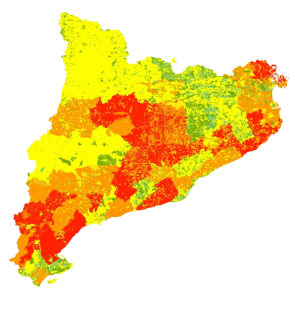
Definició de zones prioritàries de gestió
S’està organitzant un procés participatiu amb experts, on es defineixen els criteris, les funcions de transformació i els pesos dels criteris
Alçada mitjana d’inserció de capçada (CBH)
Fracció de cabuda coberta (FCC)
Densitat de biomassa capçades (CBD)
Cobertura combustible superfície (CARB)
Continuïtat vertical
Zones urbanitzades
Maduresa del bosc
Àrees protegides
Hàbitats amenaçats
Àrees d’interès florístic i faunístic
Patrimoni cultural
Elements clau Xarxa Natura 2000
Arbres monumentals
Intensitat foc
Velocitat de propagació del foc
Alçada de flama
Densitat de camins aptes per BRP
Punts d’aigua
Distància a camins aptes para BRP
ZHR (Zones homogènies de règim)
Rugositat
Proporció superfície forestal/sup agrícola
Combustibles
Exposició
Foc
Prioritat general
Mitjans de supressió
Continuïtat

Slide 18
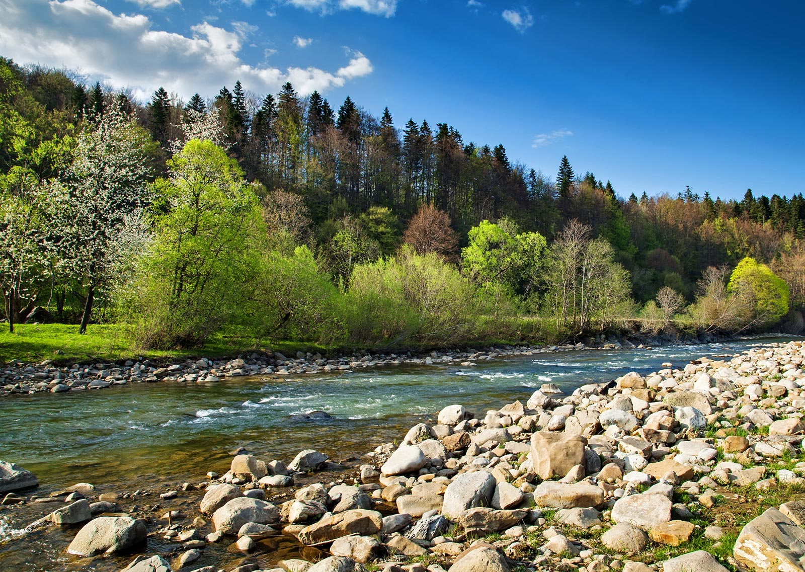
05
MOLTES GRÀCIES!
htp://previncat.ctfc.cat/

